Slide 1



UBND QUẬN DƯƠNG KINH
TRƯỜNG TIỂU HỌC ANH DŨNG
Lịch sử và Địa lí
(Tiết 1)
Notes:
Thiết kế: Hương Thảo – Zalo 0972115126

Slide 2
MỤC TIÊU
1. Xác định được vị trí địa lí của vùng Tây Nguyên trên bản đồ hoặc lược đồ.
2. Trình bày được đặc điểm thiên nhiên địa hình của vùng Tây Nguyên.

Slide 3



Slide 4


HOẠT ĐỘNG 1
Tìm hiểu vị trí địa lí

Slide 5
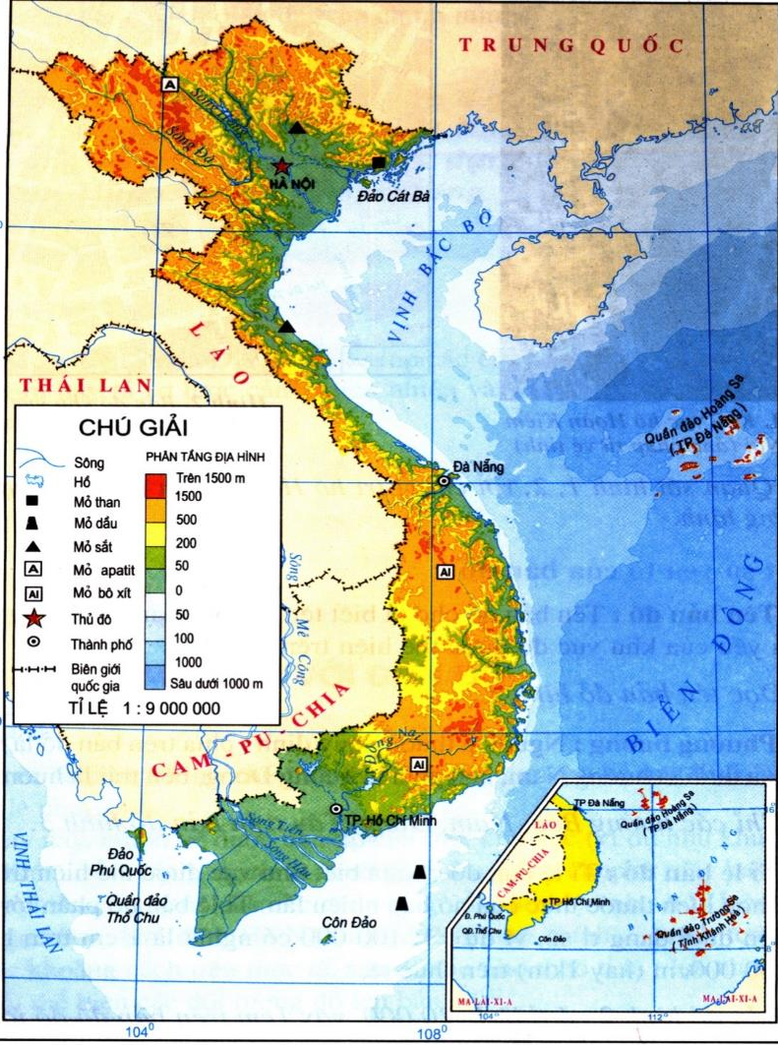
BẢN ĐỒ ĐỊA LÍ TỰ NHIÊN VIỆT NAM

Slide 6
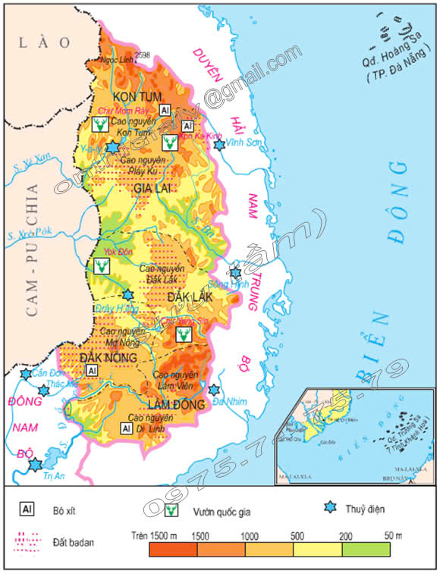
LƯỢC ĐỒ TỰ NHIÊN VÙNG TÂY NGUYÊN

Slide 7


Nhóm đôi
1. Xác định vị trí của vùng Tây Nguyên trên lược đồ.
2. Kể tên các vùng và quốc gia tiếp giáp với vùng Tây Nguyên.

Slide 8
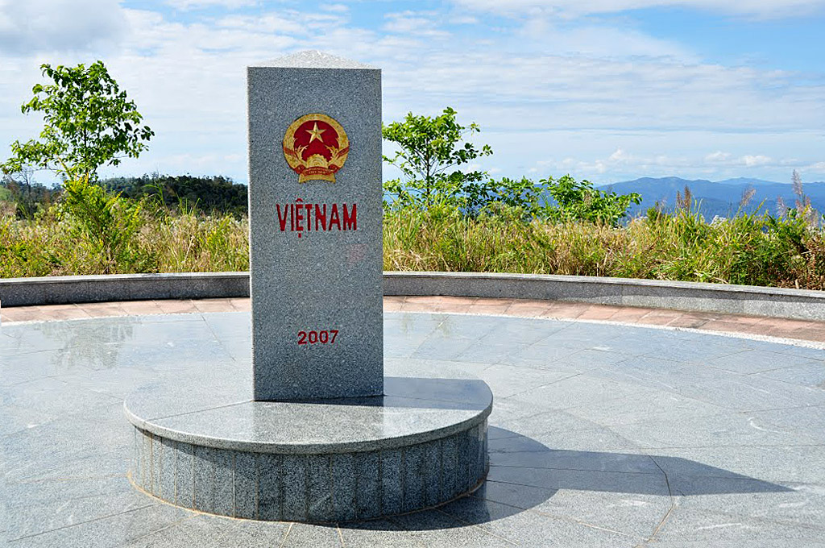

Slide 9

Video cột mốco

Slide 10

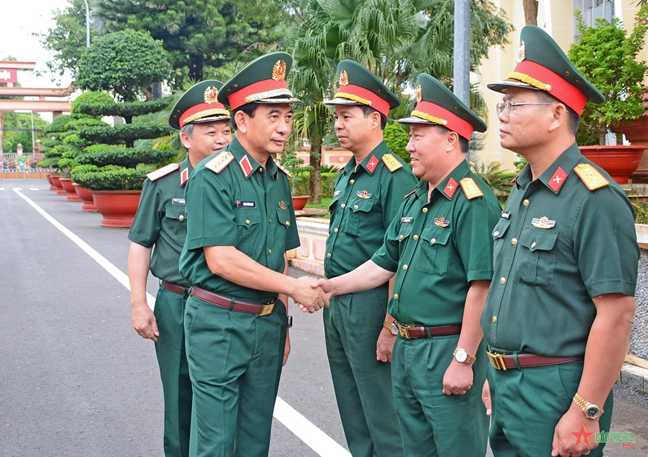
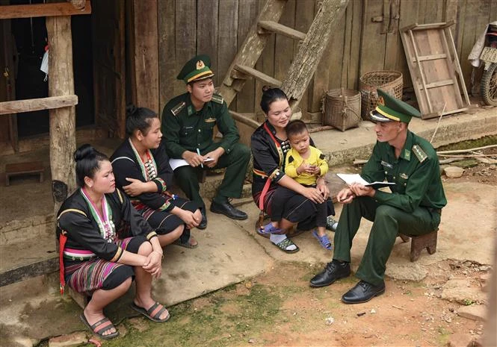
Nguồn: Báo Quân đội nhân dân Việt Nam

Slide 11
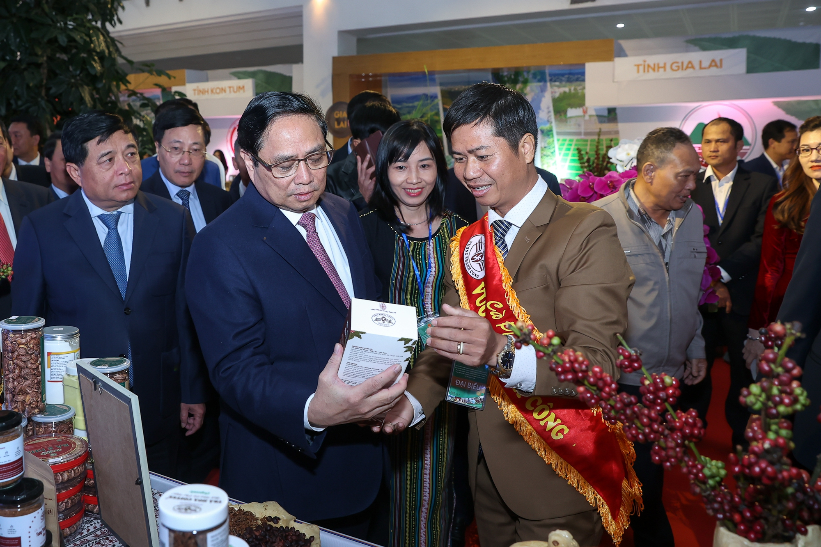

Slide 12
Phía Tây giáp nước Lào, Cam – pu – chia; phía Nam giáp vùng Duyên hải Nam Trung Bộ; phía Đông giáp vùng Đông Nam Bộ.
Vị trí địa lí của vùng Tây Nguyên
Vùng Tây Nguyên có 5 tỉnh: Kon Tum, Gia Lai, Đắk Lắk, Đắk Nông, Lâm Đồng
Tây Nguyên là vùng duy nhất của nước ta không giáp biển.

Slide 13
HOẠT ĐỘNG 2
Tìm hiểu về đặc điểm thiên nhiên

Slide 14
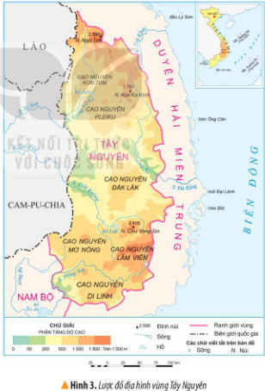
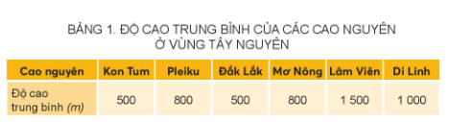
a) Địa hình

Slide 15

1. Kể tên và chỉ trên lược đồ vị trí các cao nguyên ở Tây Nguyên.
2. Cho biết độ cao trung bình của các cao nguyên đó.

Slide 16


TRÒ CHƠI
“TIẾP SỨC”

Slide 17

LUẬT CHƠI
- Mỗi đội hãy cử 6 bạn, mỗi bạn lần lượt chọn thẻ chữ điền vào đúng vị trí thích hợp trên lược đồ, trong thời gian một bản nhạc.
- Đội chiến thắng là đội điền đúng và nhanh nhất.

Slide 18
TRÒ CHƠI
“TIẾP SỨC”

Slide 19
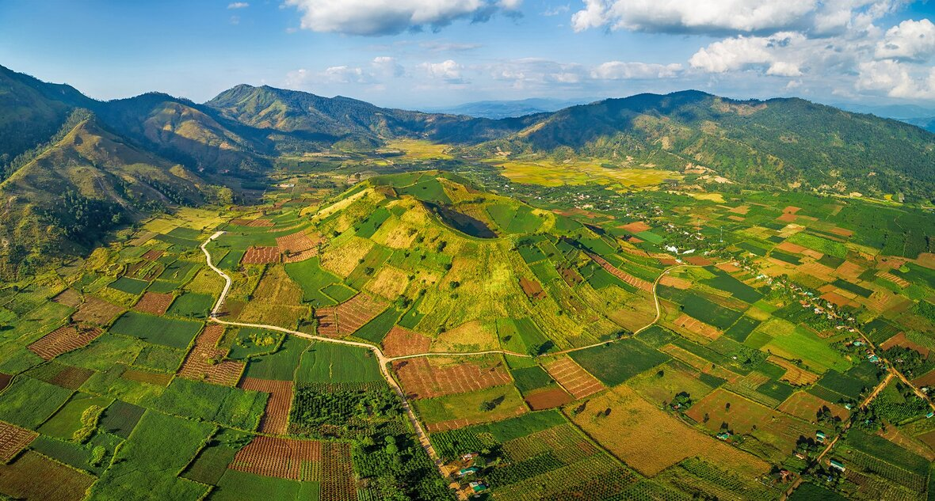

Slide 20
Một số trang web về thiên nhiên vùng Tây Nguyên:
http://ptdtntdaksong.daknong.edu.vn/;
https://dantocmiennui.vn/;
https://ruadiscovery.vn/;
https://vietnamdragontravel.vn/;

Slide 21
* Đặc điểm địa hình vùng
Tây Nguyên
- Vùng Tây Nguyên có địa hình cao, gồm các cao nguyên xếp tầng, cao ở phía đông và thấp dần về phía tây.

Slide 22
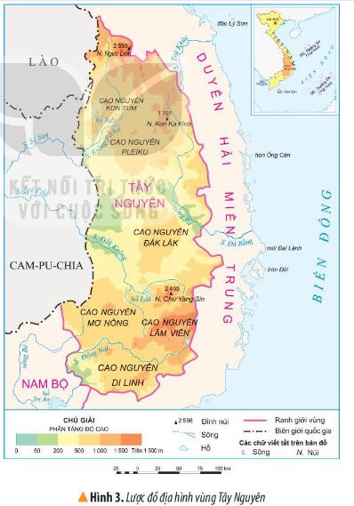
Cao nguyên Kon Tum
500m
Cao nguyên Pleiku
800m
Cao nguyên Đắk Lắk
500m
Cao nguyên Mơ Nông
800m
Cao nguyên Lâm Viên
1 500m
Cao nguyên Di Linh
1 000m

Slide 23


CẢM ƠN THẦY CÔ VÀ CÁC EM ĐÃ
CHÚ Ý LẮNG NGHE
Notes:
Thiết kế: Hương Thảo – Zalo 0972115126

